Slide 1
Актуальные вопросы современного русского языка Невербальные средства коммуникации интонация
Подготовила магистрантка Татьяна Никишова
Преподаватель доц. Т.Е Недашковская

Slide 2
Невербальная коммуникация — это сторона общения, состоящая в обмене информацией между индивидами без помощи речевых и языковых средств, представленных в какой-либо знаковой форме.

Slide 6
Интонация
Интона́ция (лат. intonō «громко произношу») — совокупность просодических характеристик предложения: тона (мелодики речи), громкости, темпа речи и её отдельных отрезков, ритмики, особенностей фонации

Slide 7
Функции интонации
Семантическая: выражение цели высказывания, его «коммуникативной организации», различение частей высказывания по смысловой важности, членение на тему и рему.
Экспрессивная: выражение эмоций говорящего, воздействие на эмоции слушающего. Реализуется интегральными средствами, что является причиной характерности последних для диалогической и художественной речи.
Синтаксическая: синтаксическая составляющая предложения зачастую оформляется как единая интонационная группа с общими интегральными характеристиками и одним фразовым акцентом.
Эвфоническая: способствование благозвучию отрезка речи, в частности его деление на соизмеримые по времени звучания фрагменты, чередование сильных и слабых ударений.

Slide 8
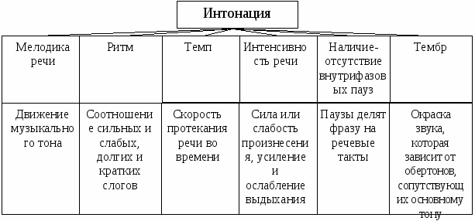

Slide 9
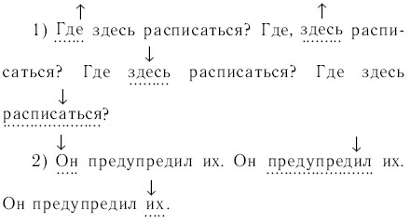

Slide 10
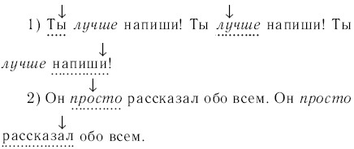

Slide 11
Мелодика речи (повышение и понижение голоса).
Сравните мелодику повествовательного предложения (Мы поедем сегодня в театр. ) и вопросительного (Мы поедем сегодня в театр?).

Slide 12
Ритм речи (чередование ударных и безударных слогов, размеренность речи). — Приведите примеры стихотворных размеров (ямб, хорей, дактиль, амфибрахий, анапест).

Slide 13
Тембр речи (звуковая окраска, придающая речи эмоциональный оттенок).
Определите различие в значении выражений: мрачный голос, веселый голос, грустный голос. Темп речи (скорость речи). — Вспомните известные вам скороговорки, произнесите их, сравните их темп произношения с обычной речью и замедленной речью при диктовке.

Slide 14
Интенсивность речи (сила или слабость звучания). — Произнесите пословицу «Жить — Родине служить» так, как будто Вы а) беседуете друг с другом в небольшой комнате; б) произносите эти Слова со сцены театра и хотите быть услышанными всеми зрителями.

Slide 15
Логическое ударение (выделение голосом слова, несущего основную смысловую нагрузку). — Прочитайте вопросительное предложение Мы поедем сегодня в театр? 'так, чтобы слушающий вас должен быть ответить на вопросы: а) кто поедет сегодня в театр; б) как мы отправимся сегодня в театр; в) когда мы поедем в театр; г) куда мы сегодня поедем.

Slide 16
Произнесите скороговорки в быстром темпе и с определенной эмоциональной окраской (заданного тембра). Проворонила ворона вороненка (а) пожалев вороненка; б) поругав ворону).
От топота копыт пыль по полю летит (а) напугав, б) успокоив слушателей). На дороге с утра тарахтят трактора (а) поругав; б) похвалив кого-то).
Идут бобры в сыры боры.
Бобры храбры, для бобрят добры (а) восхитившись бобрами; б) как бы рассказывая сказку). На дворе — трава, на траве — дрова. Не клади дрова посреди двора (а) сомневаясь в услышанном, дразнясь). Карл у Клары украл кораллы, а Клара у Карла украла кларнет (а) прочитав как «информационное сообщение»; б) выразив возмущение этой новостью).

Slide 17
Выразительное чтение стихотворной строки с различной эмоциональной окраской.
Прочитайте пушкинскую строку «Мороз и солнце; день чудесный!» так, Будто вы: 1) рисуете большую картину, заполняющую весь класс; 2) рисуете Миниатюру; 3) создаете плакат; 4) боитесь, что вас перебьют; 5) диктуете Текст; 6) плохо выучили текст; 7) порицаете автора; 8) хвалите автора.

Slide 18
Спасибо за внимание!

